Slide 1
بسمه تعالی
بررسی فساد اقتصادی و مالی
و فساد در اقتصاد ایران

Slide 2
مقدمه
فساد اقتصادی چیست؟
انواع فساد اقتصادی
شاخص های فساد
بررسی فساد در سطح جهانی
نمونه هایی از بزرگترین فسادها در کسب و کار
بررسی فساد در ایران
اثار و پیامد های فساد مالی
اهداف و فعالیت های اصلی در یک برنامه کلی ضد فساد
نتیجه گیری

Slide 3
فساد از ریشه فسد و به معنای جلوگیری از انجام اعمال درست و سالم است و در زبان انگلیسی با واژه Corruption و ریشه لاتینی Rumpere مطرح میشود که بهمعنای شکستن و نقض کردن است و چیزی که شکسته یا نقض میشود، میتواند قوانین و مقررات یا قواعد اداری باشد. به این معنا، فساد هرپدیدهای است که مجموعهای را از اهداف و کارکردهای خود بازدارد.
تعاریف فراوانی برای فساد وجود دارد رابرت ب. زولیک رئیس بانک جهانی فساد اقتصادی را سرطانی میداند که ازفقیران میدزدد،درامور حکومتی واخلاقی به مصرف میرساند واعتماد را ازبین میبرد.
فسادپدیده جدیدی نیست.
فساد مالی نقض قوانین موجود برای تأمین منافع و سود شخصی است.
از فساد غالباً به عنوان یک بیماری شدید نامبرده میشود.
فساد اقتصادی چیست؟

Slide 4
انواع فساد اقتصادی
فساد میواند اشکارا یا مخفیانه باشد
با هدف کسب منافع شخصی یا از روی کینه باشد
رشوه کلاهبرداری
اختلاس باز پرداخت

Slide 5
برخی اوقات که به آن پول چرب می گویند.
رشوه رایجترین نوع فساد در کسب وکار است.
رشوه انواع مختلفی دارد.
رشوه
کارکنان پیش از اینکه در مورد کاری تعهد کنند یا مجوزی صادر نمایند از طرف مقابل پول دریافت میکنند.

Slide 6
کلاهبرداری
کلاهبرداری نوع دیگری از فساد اقتصادی است که اعضای یک شرکت از آن برای منافع شخصی سو استفاده میکنند.
این نوع از کلاهبرداری هم در بخشهای عمومی و هم در بخشهای اختصاصی دیده میشود.
به کار بردن وسیله متقلبانه، اغفال مالباخته و تسلیم مال از طرف وی به کلاهبردار ویژگی خاص کلاهبرداری است که در سایر جرایم وجود ندارد.

Slide 7
اختلاس
برداشتن اجناس شرکت برای استفاده شخصی را اختلاس می گویند.
اشخاصی که توانایی تنظیم دوباره سرمایه وپنهان کردن این حقیقت که سرمایه مفقود شده است رادارند، متخلف هستند.
اختلاس اموال عمومی، همزاد با تشکیل حکومت مطرح بوده و قدمتی به اندازه خود دولت ها دارد.
میتوان دایره این جرم را به اموال بانکهای خصوصی، شرکتهای سهامی غیردولتی، احزاب، سندیکاهاو نیزبه اموال غیرمنقول تعمیم داد

Slide 8
در کسب وکار بازپرداخت به پرداخت هایی اطلاق میشود که توسط فروشندگان ودرعوض قراردادهایی که موجب تورم بیش از حد هزینه کارانجام شده هستند،صورت میگیرد.در حقیقت این نوعی کمیسیون است که ازقبل درعوض خدمتی که ممکن است استرداد شودبه رشوه گیرنده داده میشود.
باز پرداخت

Slide 9
شاخص های فساد
( CPI )
شاخص های فساد متنوعی داریم اما شاخص CPI یا شاخص درک فساد مهم ترین و مطرح ترین شاخصی است که در حوزه فساد به صورت بین المللی شناخته شده.
این شاخص توسط سازمان شفافیت بین المللی از سال 1995 به صورت سالیانه تهیه و منتشر میشود.
دامنه ی شمول کشورها در این شاخص از سال اول 41 کشور و در اخرین نسخه به 180 کشور رسید.
پس از میانگین گیری از منابع موجود در این شاخص برای هر کشور امتیازی بین 0 تا 100 به هرکشور داده میشود که در ان صفر نشانگر بالاترین سطح فساد درک شده و 100 نمایانگر پایین ترین سطح فساد درک شده است.

Slide 10
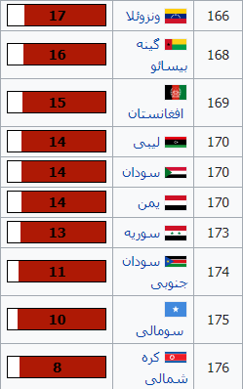
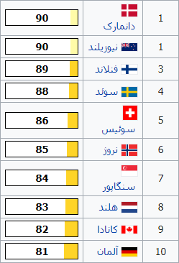
10 کشور اول با بیش ترین امتیاز
10 کشور اخر با کم ترین امتیاز

Slide 11
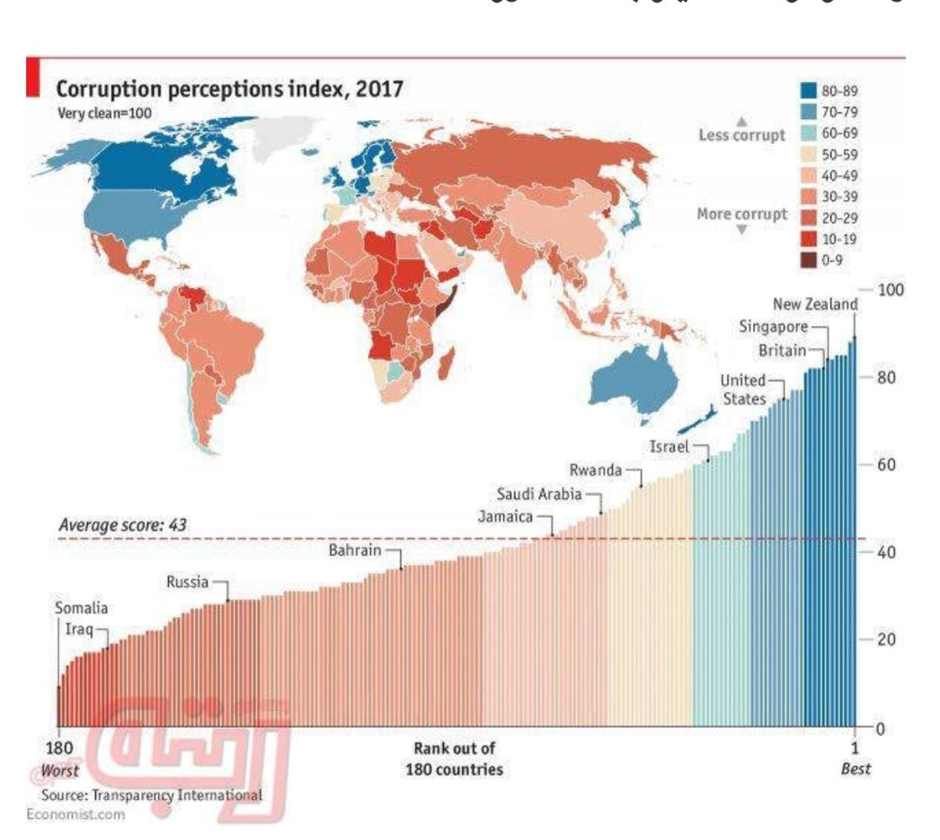
با توجه به نمودار دو سوم کشور های جهان از میزان فساد اقتصادی بالایی برخوردار هستند و کمتر از 50 امتیاز به دست اوردند.

Slide 12
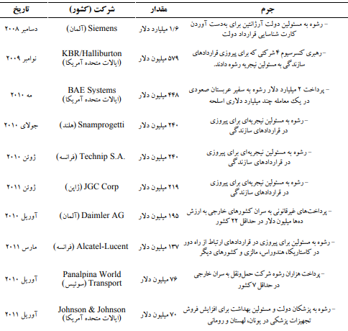
10 مورد از بزرکترین فسادها در کسب و کار جهانی

Slide 13
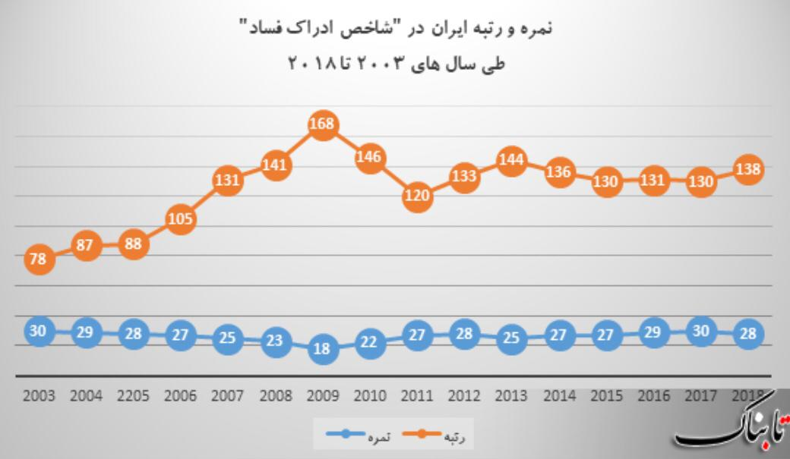
نوسانات رتبه ایران

Slide 14
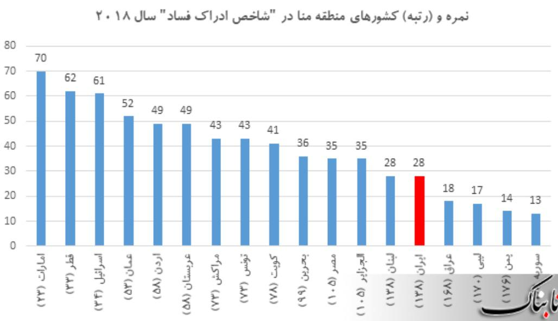
رتبه ایران در کنار رتبه کشور های منطقه منا

Slide 15
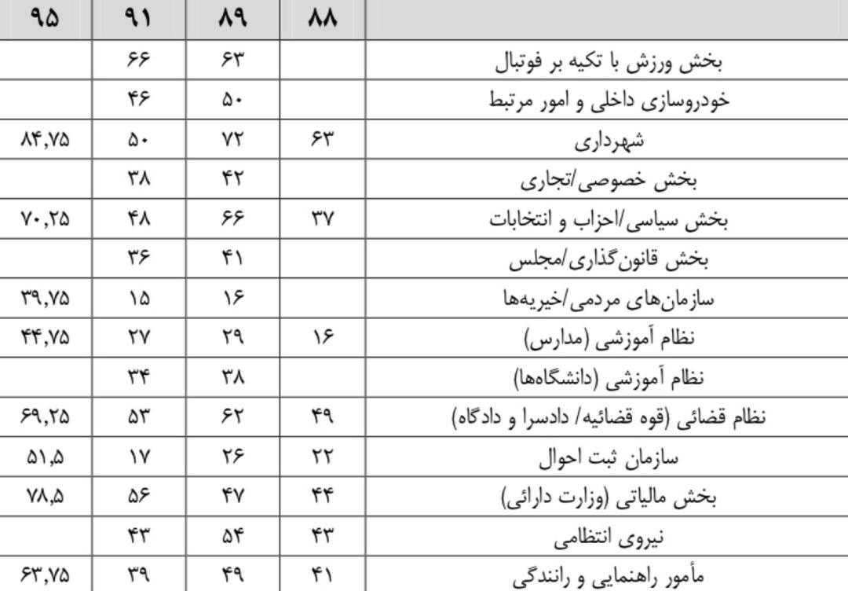
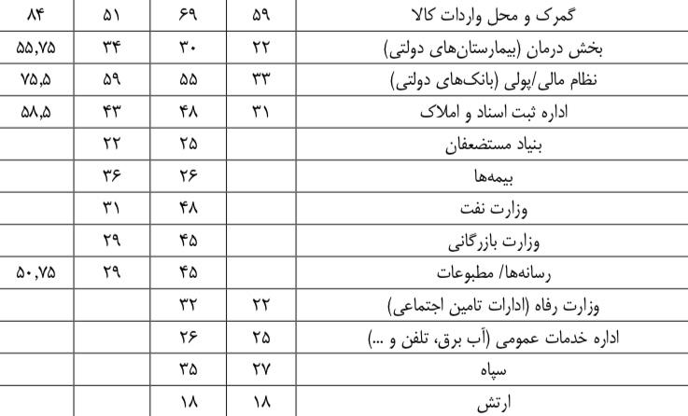
تغییر ادراک فساد در برخی سازمان ها

Slide 16

اثار منفی فساد مالی بر تخصیص صحیح منابع
اثار منفی غساد مالی بر توزیع صحیح درامد ها
اثار منفی فساد مالی بر کارایی اقتصادی
اثار منفی فساد مالی بر رشد اقتصادی
تخصیص نادرست منابع کمیاب
پایمال شدن حقوق افراد
معاف شدن مجازات
ترکیب مخارج دولت
عدم انگیزه مبارزه با فساد
اتخاذ تصمیمات نا درست
فاصله طبقاتی
اثار و پیامد فساد مالی

Slide 17
اثار منفی فساد مالی
بر تخصیص صحیح منابع
فساد مالی، کار تعقیب اصل تخصیص تهیه منابع توسط دولت را فلج میکند و اولویت های اساسی در طرحهای ملی را بهدست فراموشی میسپارد و فعالیت هایی اولویت مییابند که با منافع نامشروع متصدیان فاسد سازگاری داشته باشند.
در اینجاست که افراد به سمت فعالیتهای نادرست میروند و تلاش در جهت دستیابی به درآمدهای فوری و سهل الوصول، به جای شکوفا شدن توانایی ها و استعدادها، صورت میگیرد.

Slide 18
اثار منفی فساد مالی بر
توزیع صحیح درامد ها
این اثر از طریق کاهش درآمدهای دولتی پدید میآید و این کاهش توانایی موجب میگردد دولت در اجرای طرحهای عمرانی، اساسی و زیربنایی و نیز پیشبرد برنامه های رشد و توسعه ناتوان شود.
الگوی نادرست درآمدها باعث رواج نابرابری ها و اختلاف های شدید طبقاتی میشود و در بلندمدت از تحقق کامل عدالت اجتماعی جلوگیری خواهد کرد.
به این دلیل اقشار ضعیف و کم درآمد از مزایای رفاه اجتماعی کمترین بهره را خواهند داشت؛ در توزیع درآمدها جایگاهی ندارند و سرمایه گذاری های دولتی به نفع این گروه نخواهد بود.

Slide 19
اثار منفی فساد مالی
بر کارایی اقتصادی
فساد بیشتر کارایی فعالیت های اقتصادی را از طریق توجه به اعمال فاسد میکاهد و کاهش کارایی به فسادبیشتر خواهد انجامید.
وبین کاهش کارایی وافزایش فسادمالی دورباطلی ایجادمیشود که نتیجه آن حاکمیت گسترده فساد وعوارض ناشی از آن و شکل گیری انگیزه های فاسد است.

Slide 20
تأثیر منفی عمیق فساد مالی بر روی رشد اقتصادی و در نتیجه توسعه اثر منفی بسزایی میگذارد. کاهش کارایی اقتصادی، تخصیص نادرست منابع و توزیع نامناسب درآمدها به همراه کاهش انگیزههای سرمایه گذاری در بلندمدت برروی رشد اقتصادی کشور اثر منفی خواهد گذاشت؛ در نتیجه، پیامدهای اقتصادی شیوع فساد مالی در کشورها میتواند شامل ضد رشد و توسعه بودن مفاسد مالی، ایجاد و گسترش فقر و آثار و پیامدهای آن و نیز تغییر فرهنگ اقتصادی شود.
اثار منفی فساد مالی بر رشد اقتصادی

Slide 21
فساد در فرایند بودجه ریزی، هزینه های مهم برای شبکه های توسعه و امنیت اجتماعی را کاهش میدهد.
منابع مالی محدود را به جای خرج کردن در بخش های اجتماعی که اولویت دارند، در مناطقی صرف میکنند که تنها اندکی از افراد بهرهمند میشوند.
تخصیص نادرست
منابع کمیاب

Slide 22
پایمال شدن حقوق افراد
دستگاه اداری فاسد حلقه فسادی را ایجاد میکند که در آن دولت قدرت و توانایی حکومتی خود را از دست میدهد. زمانی که فساد حاکم باشد حقوق و آزادیهای انسانی تهدید شده و قراردادهای اقتصادی و اجتماعی نیز غیرقابل پیشبینی میشود.

Slide 23
دستگاه قضائی و کارکنانی که رشوه میگیرند بر عناصر فساد و جرم در جامعه تأثیر میگذارند. بنابراین فساد در دستگاه قضائی سبب معافیت از مجازات و ایجاد عدم اطمینان برای کسانی میشود که در پی انصاف و عدل به ویژه برای افراد فقیرهستند.
بر اساس نظریه اقتصادی، فساد رشد اقتصادی را کند میکند زیرا انگیزه سرمایه گذاری را برای سرمایه گذاران داخلی و خارجی کاهش میدهد.
کاری ترین ضربت فساد بر پیکر اقتصاد، به هم ریختن ترکیب مخارج دولت است. سیاست مدارانی که فاسد باشند منابع مالی را بیشتربه جاهایی سوق میدهند که رشوه های کلان عایدشان کند و صدای آن هم در نیاید.
بررسی های مقایسه بین کشورها نشان میدهد که تأثیر منفی فساد بر سرمایه گذاری بخش غیردولتی و بررشد اقتصادی بسیار سنگین است.
معاف شدن مجازات

Slide 24
ترکیب مخارج دولت
مطالعات مقایسه ای در چند کشور نشان داده است که فساد ترکیب مخارج دولت را عوض میکند.
دولت های فاسد برای آموزش وپرورش و حتی بهداشت ودرمان ازدولت های سالم کمترهزینه میکنند و بیشتر اعتبارات را به سوی سرمایه گذاریهای دولتی سوق میدهند.
تحلیلها نشان میدهد که فساد مالی موجب به هم ریختن ترکیب مخارج دولت مىشود؛ چرا که سیاستمداران فاسد منابع را بیشتربه بخشهایى سوق مىدهند که سودهاى کلان عایدشان شود.
فساد بیشتر در جایی لانه میکند که ضعف های نهادی دیگر مانند بیثباتی سیاسی و کاغذبازی اداری وجود داشته باشد ونظام های قانونگذاری و قضایی نیز ضعیف باشد.

Slide 25
عدم انگیزه مبارزه با فساد
هرگاه فساد در بطن یک سیستم ریشه بدواند و بیشترمردم برای مدت طولانی در چارچوب این سیستم عمل کنند، دیگر انگیزه برای مبارزه با فساد باقی نخواهد ماند حتی اگر همگان بدانند در صورت تغییر این سیستم از زندگی بهتری بهره مند خواهند شد.

Slide 26
اتخاذ تصمیمات
نا درست
فساد موجب اتخاذ تصمیمات نادرست از سوى دیوانسالاران مىشود؛ چرا که آنان از طرحهاى زیراستاندارد، پرهزینه، پیچیده و سرمایه بر که به سهولت حسابرسى نمیشوند حمایت مىکنند تا آسانتر مبالغ هنگفتى را به سود خودبرداشت نمایند.
فاصله طبقاتی
فسادمالی، فاصله طبقاتى ونابرابری ها را افزایش میدهد،زیرا منابع غالباً به بخشهایى تخصیص داده میشود که قدرت بازپرداخت آن را دارند. به عبارتى، افرادى که از توانایی هاى مالى و موقعیتى بهتر برخوردارند منابع بیشترى را جذب میکنند که این امر منجر به بیشتر شدن شکاف طبقات میشود

Slide 27
اهداف و فعالیت های اصلی
در یک برنامه کلی ضد فساد
هدف برنامه هاو فعالیت های اصلی بایدجلوگیری و مبارزه باپنج نوع فساد باشد که درزیربه آنها اشاره میشود:
- مبارزه با فساد سیاسی و قانونی
- مبارزه با اختلاس و سوءاستفاده از بودجه دولت
- مبارزه با اخاذی و اجحاف کارمندان ومسئولین نسبت به بخش خصوصی
-مبارزه باسوء تخصیص و حق کشی درتوزیع کالاهاوخدمات دولتی(به ویژه محصولات شرکت های دولتی)
- مبارزه با دزدی و سوءاستفاده از اموال دولت

Slide 28
ادامه برنامه های ضد فساد
فعالیت های تجسسی به منظور شناسایی موارد فساد اداری
الف) بررسیهای آماری درمورد رعایت عدالت و ضابطه در توزیع خدمات و امکانات دولتی
ب) تحقیقات نیروهای اطلاعاتی و انتظامی درمورد افراد و نهادهای مظنون به فساد
ج) راهکارهای لازم برای شناسایی کارمندان و سیاستمداران فسادپذیر
ایجاد مراکزمستقل رسیدگی به شکایات مردم از مراجع دولتی
ایجاد شرایط مناسب برای حسابکشی دموکراتیک
مطالعه وارزیابی مستمرهزینه و عملکردفعالیت های ضد فساد در کلیه سطوح دولت

Slide 29
افزایش روزافزون فساد اقتصادی در سازمان ها، شرکت ها و مؤسسات در کشورهای مختلف جهان بررسی عوامل مربوط به این موضوع و راه حل ها و روش های مبارزه با آن امری ضروری به نظرمیرسد. در این ارایه سعی شد علاوه برمرور بر مفاهیم مربوط به فساد اقتصادی و آمار موجود و درمورد آثار وپیامدهای فساداقتصادی در جامعه و راه حله ای مبارزه با آن بحث شود. آنچه می بایست در برنامه ریزی برای مبارزه با فساد اقتصادی موردتوجه قرار گیرد، این است که پیشرفت و توسعه اقتصاد هر جامع های و در نتیجه توسعه جهانی در گرو داشتن اقتصادی سالم و عاری ازفساداست. جامعه ای میتواند به استقلال اقتصادی دست یابد که سرمایه گذاران امنیت لازم برای سرمایه گذاری راداشته باشند تا بتوانند به رشد و توسعه کشور کمک کنند. بنابراین بررسی و توجه به فساد اقتصادی وراه های مبارزه با آن اهمیت مییابد.
نتیجه گیری

Slide 30
منابع
محنت فر، یوسف ،فساد اقتصادی و چگونگی مبارزه با آن در فرایند توسعه اقتصادی
اسلامپور کریمی،عسکر ،رشوه پدیده شوم اجتماعی
بخشی، علی ، آثار و پیامد های فساد مالی را توضیح بدهید..
با تشکر

